Slide 1
C++ STL 中的顺序存储容器 Sequential Containers in C++ STL
211240081 盖伟业

Slide 2
0. C++ 的 STL 是什么？有什么用？
C++ 的标准模板库，Standard Template Library。
STL 是一些常用数据结构（如链表、可变长数组、排序二叉树）和算法（如排序、查找）的模板的集合。除此之外，还包括迭代器、仿函数、内存配置器和配接器。
STL 最初由惠普实验室开发，于 1998 年被定为国际标准，正式成为 C++ 程序库的重要组成部分。值得一提的是，如今 STL 已完全被内置到支持 C++ 的编译器中，无需额外安装，这可能也是 STL 被广泛使用的原因之一。
STL中所有容器和算法都是总结了几十年来算法和数据结构的研究成果，汇集了许多计算机专家学者经验的基础上实现的，因此可以说，STL 基本上达到了各种存储方法和相关算法的高度优化。

Slide 3
五种 顺序存储容器 的模板
vector：可变大小数组
deque：双端队列
list：双向链表
forward list：单向链表
string：

Slide 4
1-0. vector（向量）简介
可变大小数组，即将元素保存在一段连续的内存空间中。
支持快速随机访问。

Slide 5
1-1. vector（向量）主要成员函数
（1）构造
std::vector<type> name;
std::vector<type> name(size);
std::vector<type> name(size,value);
std::vector<type> name(myvector);
std::vector<type> name(first,last);

Slide 6
1-1. vector（向量）主要成员函数
（1）构造

Slide 7
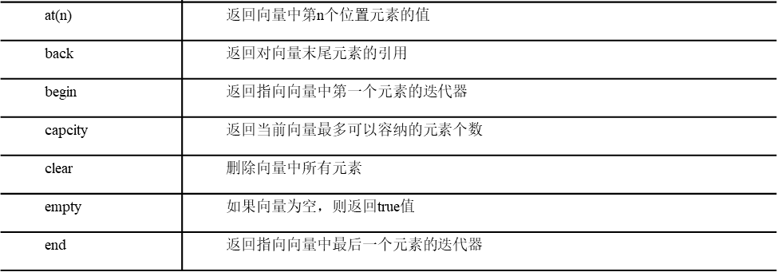
1-1. vector（向量）主要成员函数
（2）使用

Slide 8
1-1. vector（向量）主要成员函数
（2）使用

Slide 9
1-1. vector（向量）主要成员函数
（2）使用

Slide 10
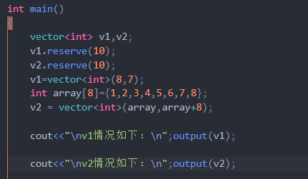
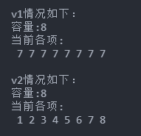
1-2. vector（向量）示例

Slide 11
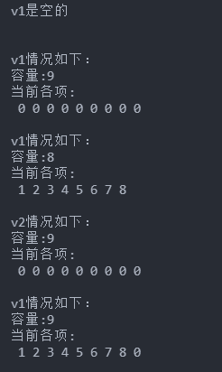
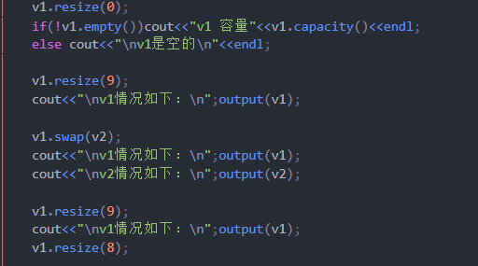
1-2. vector（向量）示例

Slide 12
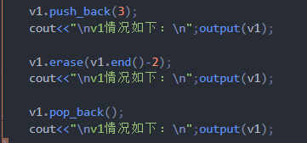
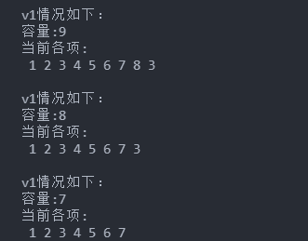
1-2. vector（向量）示例

Slide 13
2-0. deque（双端队列）简介
双端队列。
支持快速随机访问，在头尾插入和删除很快。

Slide 14
2-1. deque（双端队列）基本成员函数
（1）构造
std::deque<type> name;
std::deque<type> name(size);
std::deque<type> name(size,value);
std::deque<type> name(mydeque);
std::deque<type> name(first,last);

Slide 15
2-1. deque（双端队列）基本成员函数
（2）使用

Slide 16
2-1. deque（双端队列）基本成员函数
（2）使用

Slide 17
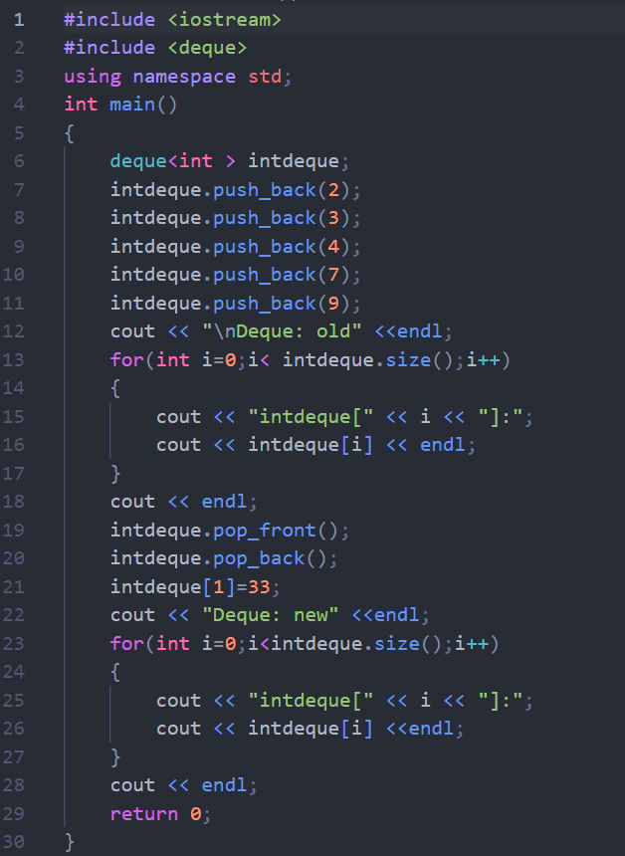
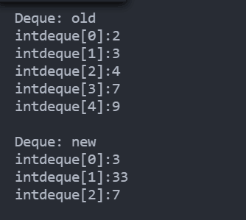
2-2. deque（双端队列）示例

Slide 18
3-0. list（双向链表）简介
双向链表。
只支持双向顺序访问。
在list任何位置进行插入、删除都很快。

Slide 19
3-1. list（双向链表）基本成员函数
（1）构造
std::list<type> name;
std::list<type> name(size);
std::list<type> name(size,value);
std::list<type> name(mylist);
std::list<type> name(first,last);

Slide 20
3-1. list（双向链表）基本成员函数
（2）使用

Slide 21
3-1. list（双向链表）基本成员函数
（2）使用

Slide 22
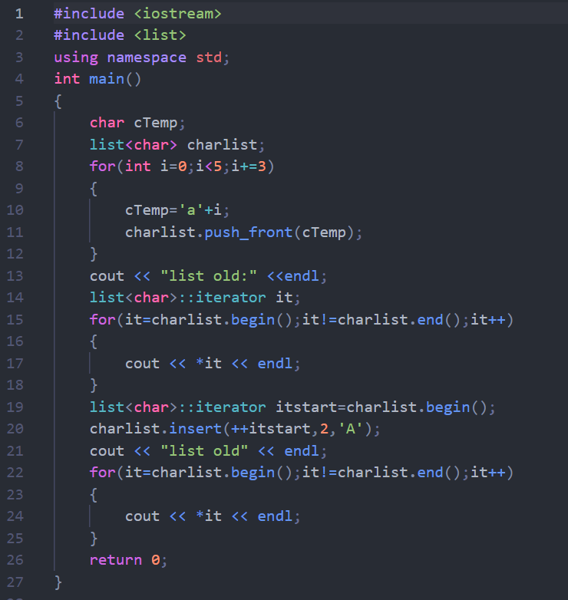
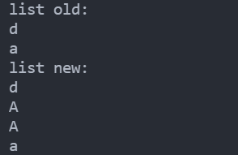
3-2. list（双向链表）示例

Slide 23
4-0. forward_list（单向队列）简介
单向链表。
只支持单向顺序访问。
在链表任何位置进行插入、删除都很快。
forward_list 的操作比 list 容器还要快，而且占用的内存更少。

Slide 24
5-0. string 简介
双端队列。
支持快速随机访问，在头尾插入和删除很快。
*string内存结构
string不是基本容器，在 CppReference 中归类为字符串库，底层采用的是vector的存储结构，所以内存结构与vector相同。STL 中的许多算法也适用于 string 对象。

Slide 25
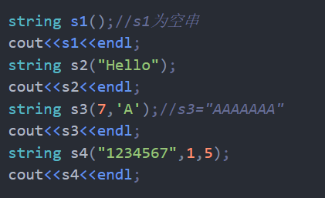
5-1. string 基本成员函数与示例

Slide 26
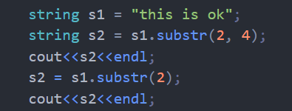
5-1. string 基本成员函数与示例
子串操作
我们将从字符串下标 n 开始、长度为 m 的字符串称为“子串(n, m)”

Slide 27
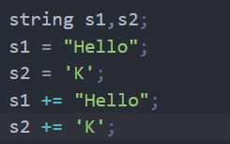
5-1. string 基本成员函数与示例

Slide 28
5-1. string 基本成员函数与示例

Slide 29
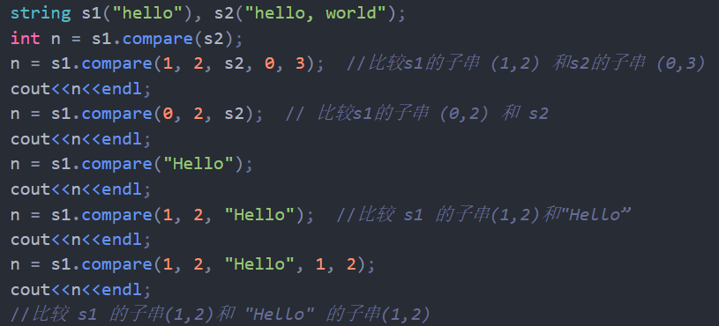
5-1. string 基本成员函数与示例

Slide 30
5-1. string 基本成员函数与示例

Slide 31
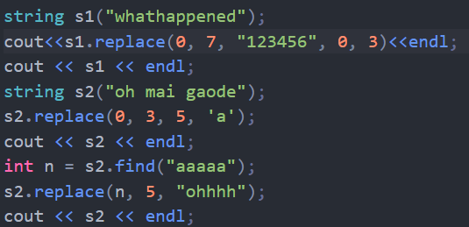
5-1. string 基本成员函数与示例

Slide 32
6 如何选择顺序容器

Slide 33
6 如何选择顺序容器

Slide 34
7 致谢
感谢马骏老师的指导
参考了C++ Primer中第9章 顺序容器
参考了19届学长的PPT

Slide 35
感谢观看
2021/11/8

